Slide 1
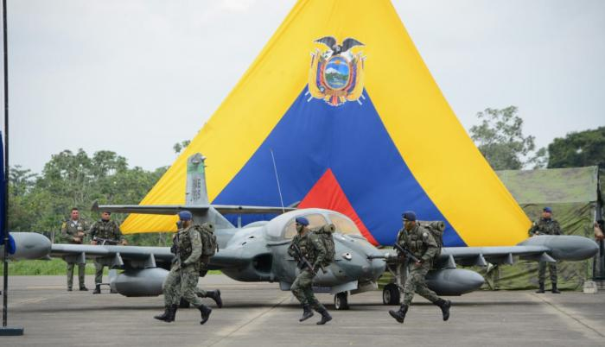
TEMA
Curso de Estado Mayor de Servicios 39
Propuesta de un Modelo de Adquisiciones de bienes y servicios a través del Programa de Asistencia y Seguridad del gobierno de EE.UU con recursos del presupuesto nacional y recursos de cooperación del gobierno de Estados Unidos de América, en apoyo logístico a las unidades militares de la Fuerza Terrestre.
INTEGRANTE:
MAYO.
MAYO.

Slide 2
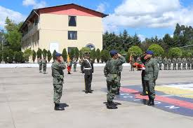
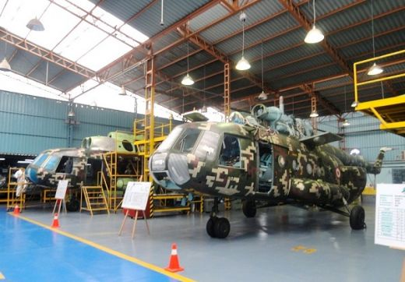
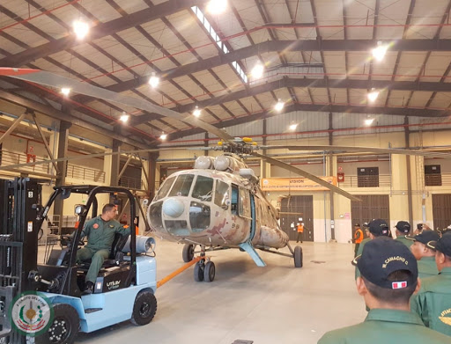
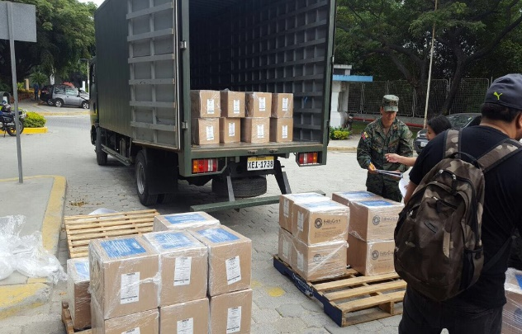
Curso de Estado Mayor de Servicios 39
LA DIRECCION DE LOGISTICA DE LA F.T.

Slide 3
Curso de Estado Mayor de Servicios 39
ÁRBOL DE PROBLEMA
REQUERIMIENTOS QUE NO LLEGAN A TIEMPO
MAYOR PRESUPUESTOS PARA LAS ADQUISICIONES
PROBLEMAS CON EL TRAMITE DE LAS GARANTIAS Y CALIDAD DE LOS REQUERIMIENTOS
EFECTOS
PROBLEMA CENTRAL
AUSENCIA DE PROCESOS DE ADQUIDICION EN COOPERACION CON EE.UU. EN UNIDADESS MILOTARES DEL ECUADOR DURANTE EL AÑO 2019
CAUSAS
DEMORAS EN LOS TRAMITES DE IMPORTACIONES
RECURSOS LOGÍSTICOS A COSTOS MÁS ELEVADOS
INCREMENTO DEL COSTO DE LOS ABASTECIMIENTOS POR LOS IMPUESTOS DE LAS IMPORTACIONES
ADQUISICIONES LOGÍSTICAS NO PRESTAN LAS GARANTÍAS Y CALIDAD REQUERIDOS CON PROVEEDORES NACIONALES

Slide 4
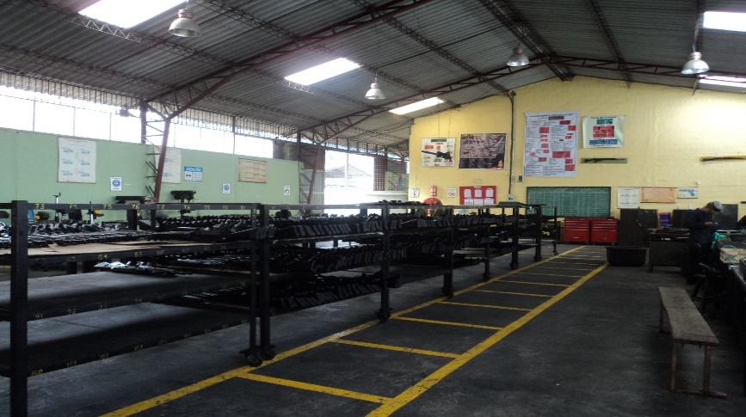
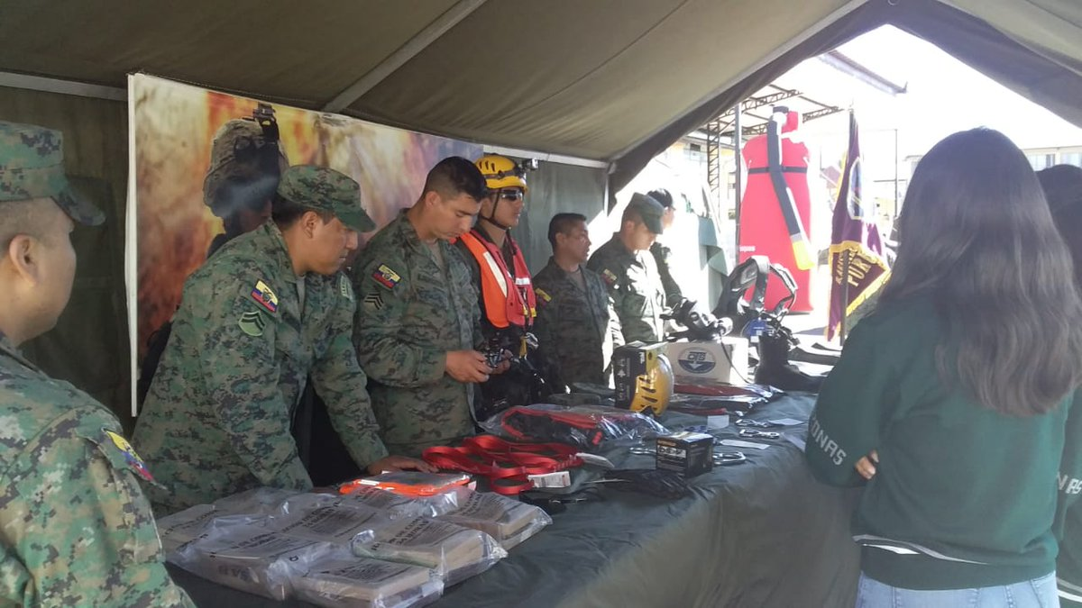
Curso de Estado Mayor de Servicios 39
FORMULAICIÓN DEL PROBLEMA
¿CUÁL ES EL EFECTO QUE TIENE LA AUSENCIA DE UN PROCESOS DE ADQUISICIÓN EN COOPERACIÓN CON EE.UU. EN APOYO LOGÍSTICO A LAS UNIDADES MILITARES DEL ECUADOR DURANTE EL AÑO 2019?

Slide 5
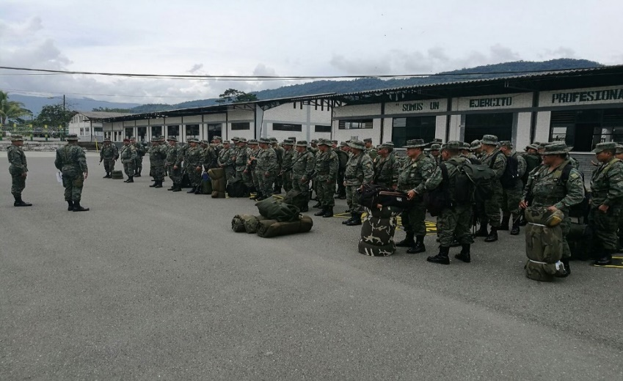
Curso de Estado Mayor de Servicios 39
FORMULAICIÓN DEL PROBLEMA
LA AUSENCIA DE UN PROCESO DE ADQUISICIONES EN COOPERACIÓN CON EE.UU. EN APOYO LOGÍSTICO A LAS UNIDADES MILITARES, HACE QUE NO LLEGUEN A TIEMPO LOS ABASTECIMIENTOS Y SU COSTO SEA MAS ELEVADO, LO QUE INFLUENCIA NEGATIVAMENTE EN EL APOYO LOGÍSTICO

Slide 6
Curso de Estado Mayor de Servicios 39
VARIABLE INDEPENDIENTE
APOYO LOGÍSTICO A LAS UNIDADES MILITARES
VARIABLE DEPENDIENTE
MODELO DE ADQUISICIONES EN COOPERACIÓN CON EE, UU.

Slide 7
Curso de Estado Mayor de Servicios 39
OPERACIONES DE LAS VARIABLES

Slide 8
Curso de Estado Mayor de Servicios 39
OBJETIVO GENERAL
Establecer el proceso de adquisiciones en cooperación con EE.UU. En apoyo logístico a las unidades militares de las F.T. , realizando una investigación de capo y documental, para obtener una mayor efectividad y ventajas

Slide 9
Curso de Estado Mayor de Servicios 39
OBJETIVOS ESPECÍFICOS
Determinar las deficiencias que existen en las actividades actuales de las adquisiciones de cooperación con EE. UU. y establecer responsabilidades y actividades agregadoras de valor para contribuir a su eficiencia y eficacia
Establecer la organización estructural y numérica para el proceso de adquisiciones en cooperación con los EE UU.
Efectuar un plan de implementación del proceso de adquisiciones en cooperación con los EE UU. para obtener resultados mas efectivos

Slide 10
Curso de Estado Mayor de Servicios 39
ANÁLISIS ESTADÍSTICO
Investigación descriptiva
Es el procedimiento para describir las características del fenómeno, sujeto o población a estudiar.
Investigación de capo
Es aquella que se aplica extrayendo datos e informaciones directamente de la realidad a través del uso de técnicas de recolección
Instrumentos de investigación
La entrevista: Se aplicara a los Comandante y Oficiales de Logística del COLOGE
Encuestas: Se las aplicará al Personal de Compras Publicas y Personal de adquisiciones aéreas

Slide 11
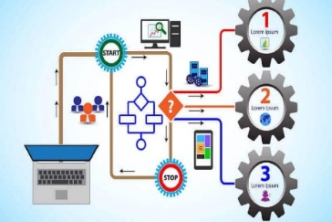
Curso de Estado Mayor de Servicios 39
PROPUESTA DE SOLUCIÓN
OBJETIVO
ALCANCE
PROPUESTA – ESTRATEGIAS, PROCESOS Y PLAN DE IMPLEMENTACIÓN PARA LA ADQUISICION EN COOPERACIÓN CON EE.UU.

Slide 12
Curso de Estado Mayor de Servicios 39
GRACIAS
POR SU ATENCIÓN

